Slide 1
Empresa: Agrostar
Agrostar

Slide 2
Definición de empresa
Una empresa sería un organismo cuyo propósito es proporcionar servicios / venta de productos con el propósito de generar capital.

Slide 3
Dedicación
Agrostar es una empresa que se dedicó a la creación de su exitosa aplicación, y dedicada su mantenimiento y mejoras.

Slide 4
¿Cómo se utiliza?
La aplicación consiste de varios menúes mostrados a continuación, para calcular varias funciónes

Slide 5
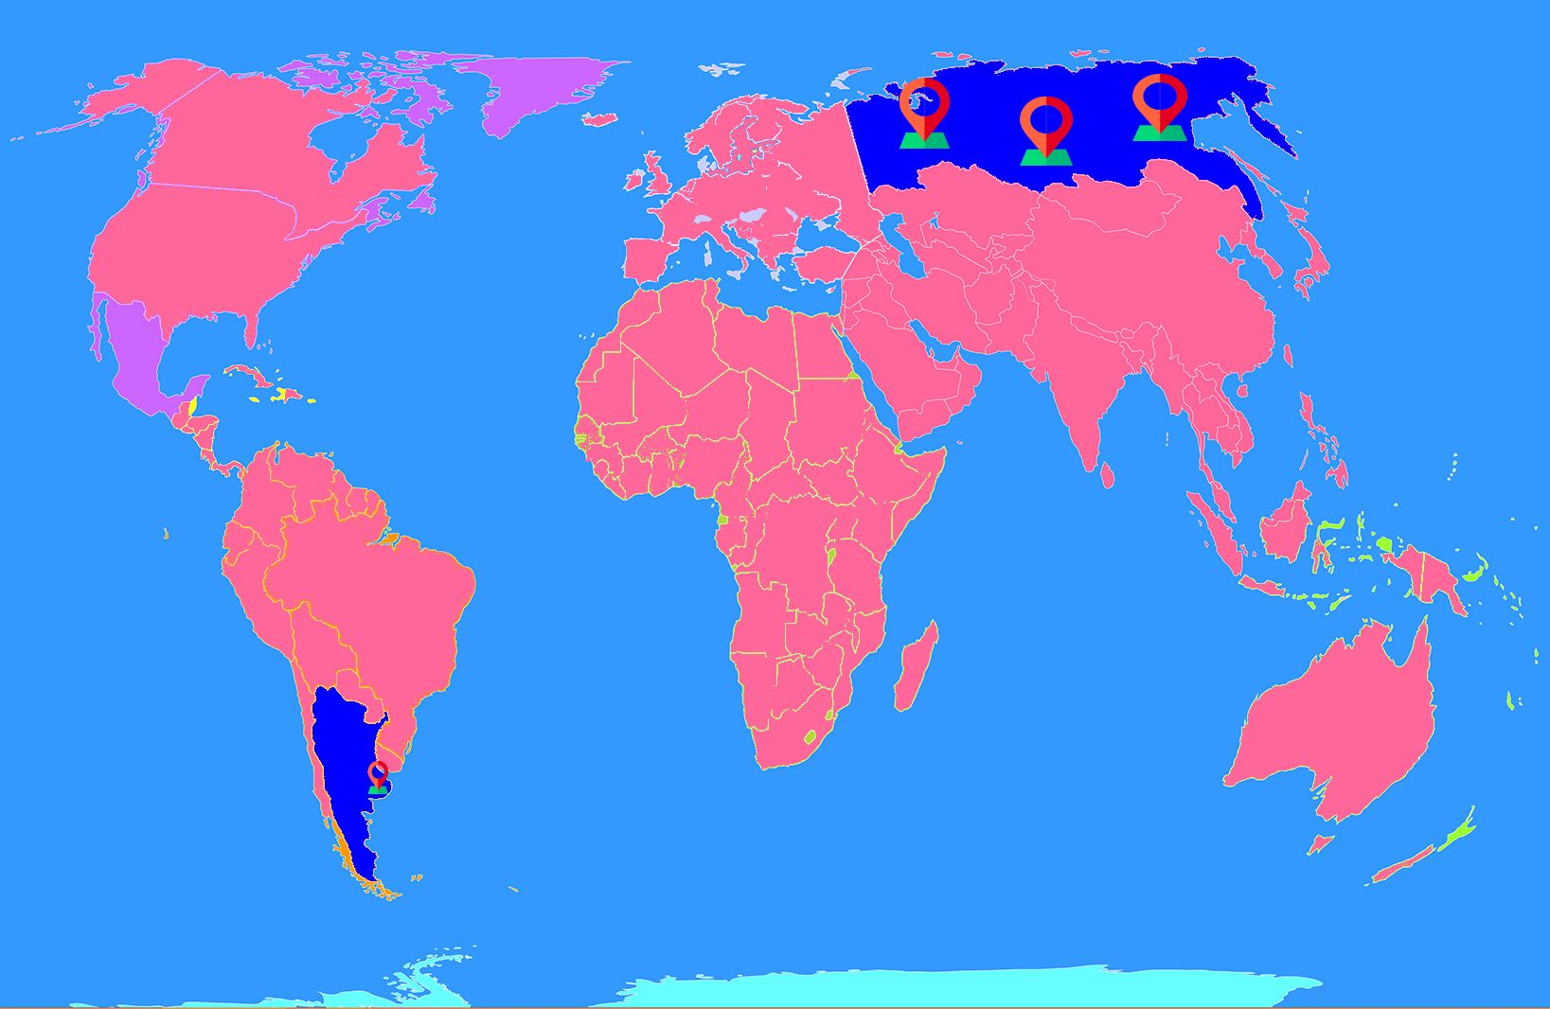
Sedes
La empresa fue creada en Argentina, con socios a lo largo de Rusia para mantener sus servidores funcionales y operativos.

Slide 6
Empleados
La empresa solo posee 20 empleados, sin embargo son todos importantes para el funcionamiento de la empresa. 5 Son Argentinos, el resto pertenecen a Rusia, y mantienen los servidores de Agrostar a lo largo de su país.

Slide 7
Posición
A pesar de la baja cantidad de empleados, Agrostar muy exitosa debido a que su servicio se utiliza a lo largo de todo el mundo
debido a la efectividad de la aplicación dentro de los campos.

